Slide 1
















新郎：好幸福
新娘:好甜蜜
时间:2019年2月14日

Slide 2
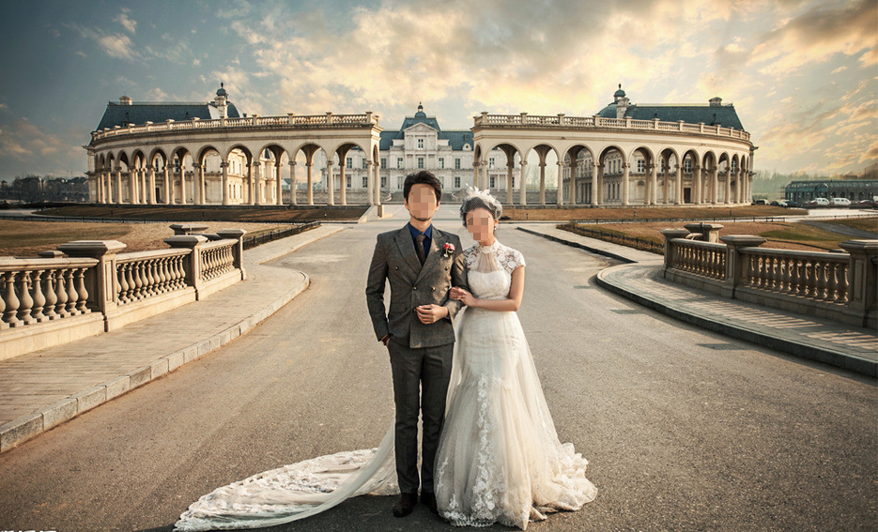





我们结婚啦！
2019.02.14
你我相遇是上天的安排

Slide 3


我们结婚啦！
2019.02.14
相互依偎，写下彼此的乐章

Slide 4
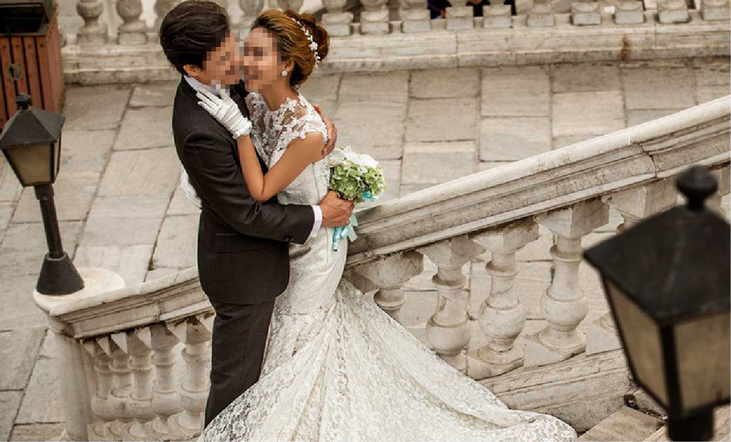
我们结婚啦！
2019.02.14
因为你，我的生命处处温暖

Slide 5
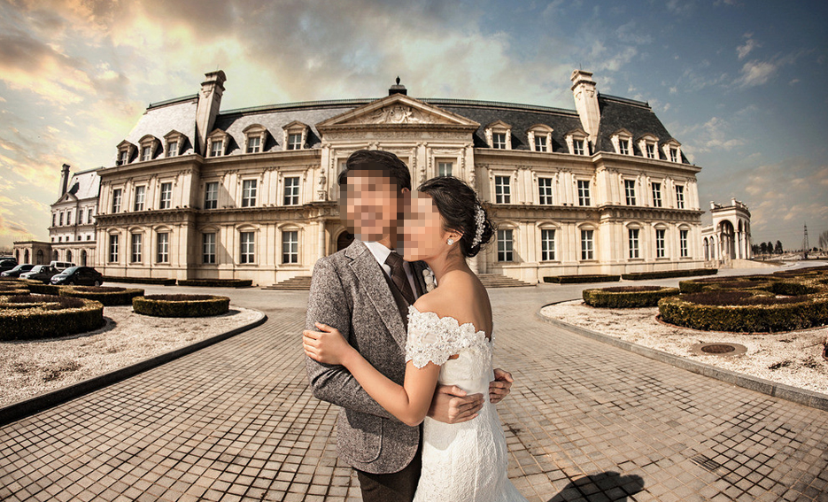



我们结婚啦！
2019.02.14
你我相拥，共筑美好明天

Slide 6
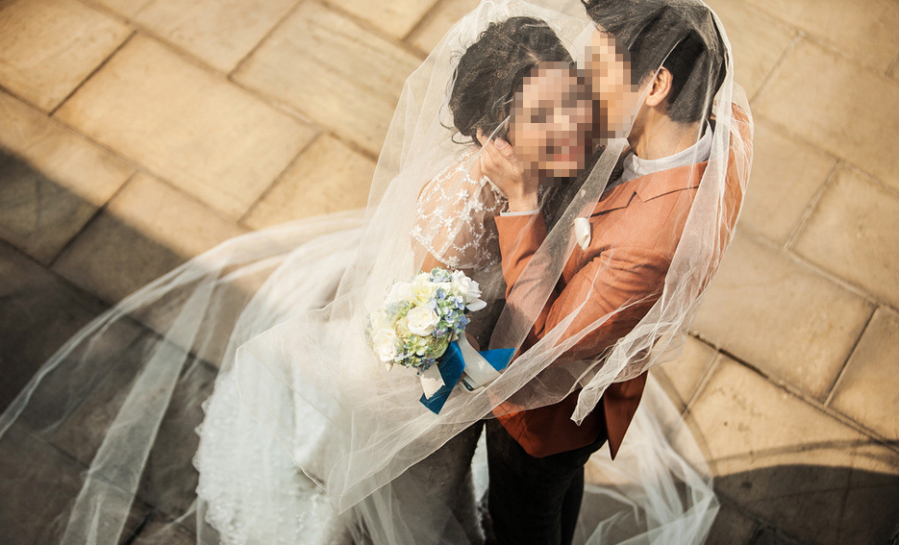
我们结婚啦！
2019.02.14
你我的爱是如此美好

Slide 7

我们结婚啦！
2019.02.14
我们曾经度过许多美好时光

Slide 8
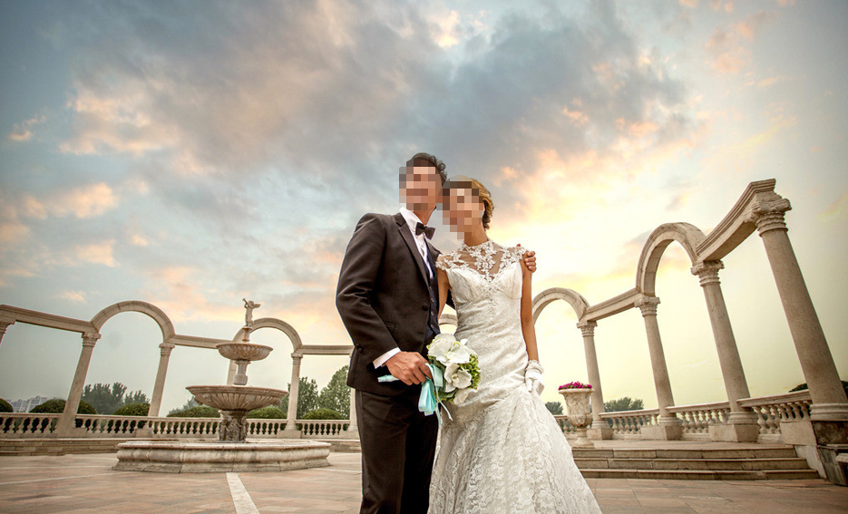
我们结婚啦！
2019.02.14
我们决定未来的路彼此相伴

Slide 9

我们结婚啦！
2019.02.14
你我相遇是上天的安排

Slide 10




我们结婚啦！
2019.02.14
相互依偎，写下彼此的乐章

Slide 11

我们结婚啦！
2019.02.14
你我的爱是如此美好

Slide 12

我们结婚啦！
2019.02.14
你我相拥，共筑美好明天

Slide 13

我们结婚啦！
2019.02.14
你我相遇是上天的安排

Slide 14

我们结婚啦！
2019.02.14
我们曾经度过许多美好时光

Slide 15

我们结婚啦！
2019.02.14
你我的爱是如此美好

Slide 16

新郎：好幸福
新娘:好甜蜜
时间:2019年2月14日

